Slide 1

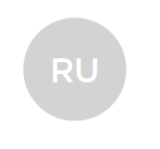

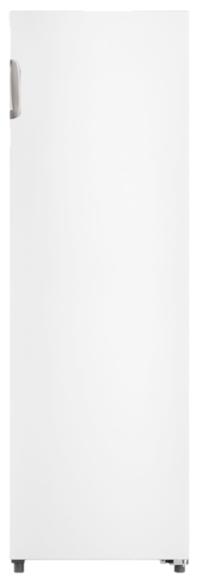

ПОДРОБНАЯ ИНСТРУКЦИЯ
ПО ЭКСПЛУАТАЦИИ МОРОЗИЛЬНОЙ КАМЕРЫ МОДЕЛИ:
MFFR170W; MFFR170SB; MFFR170XХ
Ver.01
www.maunfeld.ru

Slide 2


БЛАГОДАРИМ ВАС
за доверие и поздравляем с приобретением нового изделия.
Для более удобного и простого использования изделия мы подготовили подробную инструкцию по эксплуатации. Пожалуйста, внимательно прочитайте данную инструкцию перед установкой или использованием прибора. Она поможет Вам быстрее познакомиться с новым изделием
Данное руководство содержит важную информацию по безопасной установке, использованию Вашего изделия и уходу за ним, а также необходимые предупреждения, которые позволят Вам извлечь максимальную пользу из изделия.
Храните данное руководство в надежном и удобном месте с тем, чтобы пользоваться им при необходимости.
Инструкцию по эксплуатации Вы также
можете найти на нашем сайте:
www.maunfeld.ru
www.maunfeld.ru

Slide 3
СОДЕРЖАНИЕ
стр.3 стр.5 | РЕКОМЕНДАЦИИ МЕРЫ БЕЗОПАСНОСТИ | МЕРЫ БЕЗОПАСНОСТИ
стр.8 стр.10 | ТЕХНИЧЕСКИЕ ДАННЫЕ ДАННЫЕ ПО ЭНЕРГОСБЕРЕЖЕНИЮ | ТЕХНИЧЕСКИЕ ДАННЫЕ
стр.11 стр.12 стр.13 стр.16 | ПОДКЛЮЧЕНИЕ К ЭЛЕКТРОСЕТИ РЕКОМЕНДАЦИИ ПО УСТАНОВКЕ УСТАНОВКА МОРОЗИЛЬНОЙ КАМЕРЫ ПЕРЕНАВЕШИВАНИЕ ДВЕРЕЙ | УСТАНОВКА ПРИБОРА
стр.20 | ОПИСАНИЕ МОРОЗИЛЬНОЙ КАМЕРЫ | ОПИСАНИЕ ПРИБОРА
стр.22 стр.23 стр. 24 стр.25 стр.26 стр.27 | ПЕРВОЕ ВКЛЮЧЕНИЕ ОПИСАНИЕ ФУНКЦИЙ МОРОЗИЛЬНАЯ КАМЕРА СОВЕТЫ ПО ЗАМОРАЖИВАНИЮ ПРОДУКТОВ ВЫКЛЮЧЕНИЕ МОРОЗИЛЬНОЙ КАМЕРЫ СОВЕТЫ ПО ЭНЕРГОСБЕРЕЖЕНИЮ | ИСПОЛЬЗОВАНИЕ ПРИБОРА
стр.28 стр.30 стр.33 стр.34 стр.35 | ЧИСТКА И УХОД УСТРАНЕНИЕ НЕПОЛАДОК ТЕХНИЧЕСКОЕ ОБСЛУЖИВАНИЕ СЕРВИСНОЕ ОБСЛУЖИВАНИЕ ИНФОРМАЦИЯ ОТ ПРОИЗВОДИТЕЛЯ | ТЕХНИЧЕСКОЕ ОБСЛУЖИВАНИЕ
www.maunfeld.ru

Slide 4

РЕКОМЕНДАЦИИ
ВНИМАТЕЛЬНО ОЗНАКОМЬТЕСЬ С ИНСТРУКЦИЕЙ И СОХРАНИТЕ ЕЕ ДЛЯ ДАЛЬНЕЙШЕГО ИСПОЛЬЗОВАНИЯ!
Данный прибор был протестирован и сертифицирован в соответствии со всеми действующими стандартами по электрической части и стандартами безопасности.
Данный прибор должен быть установлен и подключён в
соответствии с действующими правилами.
Следуйте инструкции по эксплуатации и храните его в безопасном месте для решения проблем, которые могут возникнуть в будущем.
Производитель, равно как импортер, не несут ответственности перед конечным пользователем, если он по каким-то причинам не ознакомился с Руководством должным образом или оно было утеряно, испорчено, что препятствует ознакомлению с Руководством.
Данный прибор предназначен для бытового использования и не может использоваться для целей не оговоренных настоящим Руководством.
Удалите упаковочные ленты, скотч и наклейки до начала
эксплуатации.
Остатки клея после удаления наклеек и скотча можно легко
смыть, нанеся небольшое количество жидкого моющего средства
для посуды и слегка потерев. Внутренние стенки морозильной
камеры можно вымыть раствором теплой мыльной воды с
пищевой содой (1 чайная ложка соды на литр воды) Затем
протрите влажной тряпкой и вытрите насухо.
Дайте прибору простоять 1 час с открытыми дверьми, чтобы он просох и проветрился.
www.maunfeld.ru
-3-

Slide 5
РЕКОМЕНДАЦИИ
ВНИМАТЕЛЬНО ОЗНАКОМЬТЕСЬ С ИНСТРУКЦИЕЙ И СОХРАНИТЕ ЕЕ ДЛЯ ДАЛЬНЕЙШЕГО ИСПОЛЬЗОВАНИЯ!
Не используйте острые инструменты, растворители, горючие
жидкости и металлические щетки для удаления остатков клея,
так как это может повредить поверхность прибора.
После распаковки прибора убедитесь, что отсутствуют видимые повреждения. Если прибор был повреждён во время транспортировки, не используйте его, обратитесь к поставщику немедленно. В этом случае сохраните все упаковочные материалы.
Не переворачивайте прибор и не кладите его на бок. Передвигая прибор, не наклоняйте его более чем на
45° от вертикального положения. Поднимая его, никогда не
придерживайте за ручку двери, верхнюю панель или трубки,
так как велика вероятность деформирования и отламывания
упомянутых частей.
После установки прибора необходимо тщательно его
протереть перед использованием. Помойте ящики и полки в
теплой мыльной воде и высушите. При использовании в первый
раз прибор может иметь запах. После включения прибора и
начала охлаждения запах выветрится.
При первом включении или после долго перерыва работы прибора дайте ему проработать не менее 2 часов перед загрузкой продуктов в него.
www.maunfeld.ru
-4-

Slide 6
МЕРЫ БЕЗОПАСНОСТИ
Ваша безопасность важна для нас. Пожалуйста, внимательно прочитайте приведённую информацию перед установкой, включением и использованием.
Изготовитель не несёт ответственности за неправильную
установку и использование.
Гарантия на данный прибор действительна только при его бытовом
использовании.
Никогда не используйте механические или иные приспособления
для ускорения процесса оттаивания, если иное не одобрено
изготовителем.
Будьте осторожны и внимательны, чтобы не повредить трубки
холодильного контура.
Не допускайте повреждения системы циркуляции хладагента
вашего прибора.
Не располагайте продукты вблизи от распределителя холодного воздуха. Соблюдайте размещение допустимого количества
продуктов, чтобы обеспечить нормальную циркуляцию воздуха.
Не накрывайте корпус прибора кружевами это неблагоприятно скажется на работе прибора.
Держите вентиляционные отверстия прибора открытыми.
Морозильная камера не предназначен для использования людьми с
физическими или психическими недостатками, а так же лицами с
недостаточным опытом и знаниями (включая детей). Таким людям
можно позволить использование морозильной камеры под
присмотром ответственных лиц отвечающих за их безопасность.
Не используйте прибор на открытом воздухе или под дождем.
Морозильная камера не предназначена для эксплуатации в
неотапливаемых помещениях или гаражах .
www.maunfeld.ru
-5-

Slide 7
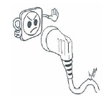
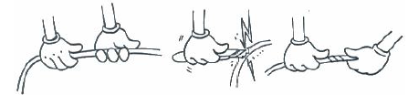
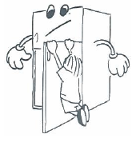
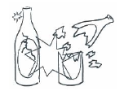
МЕРЫ БЕЗОПАСНОСТИ
Не пытайтесь ремонтировать морозильную камеру самостоятельно. Это опасно для вас и технических параметров изделия.
Любое повреждение кабеля может привести к короткому
замыканию, возгоранию или поражению электрическим током.
Не используйте поврежденный или старый штепсель.
Не тяните, не сгибайте и не повреждайте шнур.
При повреждении шнура обратитесь к техническому специалисту,
обладающему соответствующими знаниями и полномочиями.
Не вставляйте и не извлекайте штепсель из розетки мокрыми
руками во избежание повреждений электрическим током!
Этот прибор предназначен для использования
взрослыми, не позволяйте детям играть с ним или
виснуть на дверце.
Не перегружайте полки и ящики.
Не храните стеклянные бутылки или банки с
напитками (особенно газированные напитки) в
морозильной камере.
www.maunfeld.ru
-6-

Slide 8

МЕРЫ БЕЗОПАСНОСТИ
ХЛАДАГЕНТ И РИСК ВОЗНИКНОВЕНИЯ ПОЖАРА
Морозильная камера содержит небольшое
количество хладагента (R600a) в холодильном
контуре.
Морозильная камера содержит хладагент R600a, который не опасен для окружающей среды, но горюч. Убедитесь, что трубки с хладагентом не были повреждены во время транспортировки и монтажа, иначе утечка хладагента может привести к пожару.
В случае если утечка хладагента (R600a) произошла, то не держите зажженные свечи, лампы и другие предметы с открытым пламенем и иные источники воспламенения возле холодильника и тщательно проветрите помещение, чтобы
избежать риска возникновения пожара и повреждения глаз.
Не храните в морозильной камере предметы, которые обладают
легковоспламеняющимся составом (например, спреи и аэрозоли
или взрывчатые вещества).
Количество хладагента в Вашей морозильной камере указано на этикетке внутри морозильной камеры.
www.maunfeld.ru
-7-

Slide 9
ТЕХНИЧЕСКИЕ ДАННЫЕ
РАСШИФРОВКА АББРЕВИАТУР
W – WHITE– БЕЛЫЙ
SB – SILVER BLACK– ТЕМНАЯ НЕРЖАВЕЙКА
MFFR170W/SB
170 – см ВЫСОТА МОДЕЛИ
FR - FREEZER – МОРОЗИЛЬНАЯ КАМЕРА
F – FREE-STANDING - ОТДЕЛЬНОСТОЯЩИЙ
M – ОБОЗНАЧЕНИЕ ПРОИЗВОДСТВЕННОЙ ПЛОЩАДКИ
www.maunfeld.ru
-8-

Slide 10
ТЕХНИЧЕСКИЕ ДАННЫЕ
ХАРАКТЕРИСТИКИ | MFFR170W; MFFR170SB; MFFR170XХ
НАПРЯЖЕНИЕ | 220-240 В 50 Гц
УПРАВЛЕНИЕ | Электронное
МАТЕРИАЛ ИСПОЛНЕНИЯ | Металл
ТИП МОРОЗИЛЬНОЙ КАМЕРЫ | Однокамерный
РАСПОЛОЖЕНИЕ | Отдельностоящий
ОБЪЁМ МОРОЗИЛЬНОЙ КАМЕРЫ | 206 л
ТИП КОМПРЕССОРА | EKZ70L
ХЛАДАГЕНТ | R600a / 45грамм
ТИП ОХЛАЖДЕНИЯ | «No Frost»
ПОДСВЕТКА МОРОЗИЛЬНОЙ КАМЕРЫ | Нет
ВНЕШНИНЕ РАЗМЕРЫ (ШхГхВ) | 540x590x1700 мм
РАЗМЕРЫ В УПАКОВКЕ (ШхГхВ) | 580x630х1745 мм
ВЕС НЕТТО | 52 кг
ВЕС БРУТТО | 57 кг
ДОПОЛНИТЕЛЬНЫЕ ХАРАКТЕРИСТИКИ | ЗНАЧЕНИЕ
РЕГУЛИРУЕМЫЕ НОЖКИ | да
ПЕРЕНАВЕШИВАНИЕ ДВЕРЕЙ | да
ПОЛКИ МАТЕРИАЛ / КОЛИЧЕСТВО | Стекло / 1 шт.
КОЛИЧЕСТВО ЯЩИКОВ В МОРОЗИЛЬНОЙ КАМЕРЕ | 4 шт.
КОЛИЧЕСТВО ПОЛОК НА ДВЕРИ | 2 шт.
ФОРМОЧКА ДЛЯ ЛЬДА | 1 шт.
www.maunfeld.ru
-9-

Slide 11


ДАННЫЕ ПО ЭНЕРГОПОТРЕБЛЕНИЮ
ХАРАКТЕРИСТИКИ | ЗНАЧЕНИЕ
НАИМЕНОВАНИЕ МОДЕЛИ | MFFR170W; MFFR170SB; MFFR170XХ;
ХОЛОДОПРОИЗВОДИТЕЛЬНОСТЬ | 9,5 кг / 24 ч
КЛАСС ЭНЕРГОЭФФЕКТИВНОСТИ | А+
КЛИМАТИЧЕСКИЙ КЛАСС | N, ST, SN
УРОВЕНЬ ШУМА | 43 дБ
КЛАСС ЗАЩИТЫ | I
МОЩНОСТЬ В СТАНДАРТНОМ РЕЖИМЕ | 62 Вт
МОЩНОСТЬ В РЕЖИМЕ РАЗМОРАЖИВАНИЯ | 165 Вт
НОМИНАЛЬНАЯ СИЛА ТОКА | 0,58 А
ПОТРЕБЛЯЕМАЯ МОЩНОСТЬ | 0,85 кВт / 24 ч
ЭКОЛОГИЧЕСКОЕ ПРЕДУПРЕЖДЕНИЕ
После установки изделия, пожалуйста, выбрасывайте упаковочный материал, принимая во внимание условия безопасности и охраны окружающей среды. Для повторного использования выброшенного упаковочного материала, выбрасывайте его в специально предусмотренные мусороприемники, в зависимости от особенностей мусора (фольга, картон, пенопласт). Прежде чем выбросить в мусор какой-либо электрическое изделие, отрежьте его кабель, чтобы предотвратить использование этого изделия другими.
www.maunfeld.ru
-10-

Slide 12
ПОДКЛЮЧЕНИЕ К ЭЛЕКТРОСЕТИ
Рекомендуется выждать паузу примерно в 4 часа перед подключением морозильной камеры в электросеть, это необходимо для возврата хладагента в компрессор.
Перед подключением морозильной камеры к сети электропитания убедитесь в том, что параметры электросети соответствуют параметрам, указанным на технической этикетке, прикрепленной либо к задней стенке, либо внутри прибора слева или справа.
Морозильная камера должна быть подключена только к однофазной сети переменного тока 220 ~ 240В/50Гц. Используйте розетку с заземлением. При отсутствии такой розетки ее должен установить компетентный электрик.
Мы не несем ответственности за какой либо ущерб,
причиненный в результате использования морозильной
камеры без заземления!
Если у Вас бывают скачки напряжения, то рекомендуется
использовать стабилизатор напряжения с автоматической
регулировкой напряжения.
Питание в розетке должно соответствовать показателям прибора.
Рекомендуется подключение к отдельной розетке, к которой не
будут подключаться другие электрические приборы.
Не используйте удлинитель.
Убедитесь, что вилка и шнур питания не повреждены. В противном случае это может привести к короткому замыканию, поражению электрическим током или перегреву и даже вызвать пожар.
При отключении прибора от сети электропитания последующее подключение к сети следует производить не ранее, чем через 15 минут. Несоблюдение этого правила может привести к отказу компрессора.
При отключении прибора от сетевой розетки всегда придерживайте вилку.
www.maunfeld.ru
-11-

Slide 13
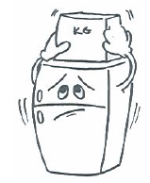
РЕКОМЕНДАЦИИ ПО УСТАНОВКЕ
Поместите морозильную камеру в такое место, которое исключает попадание прямых солнечных лучей.
Размещайте морозильную камеру вдали от источников тепла, таких как печки, плиты, радиаторы отопления, камины или обогреватели.
Морозильная камера должна находиться на расстоянии минимум 10 см от кухонных плит и духовок, и минимум в 2 см от мебели.
Устанавливайте Вашу морозильную камеру в сухом месте подальше от источников большой влажности.
В целях повышения эффективности системы охлаждения необходимо обеспечивать хорошую вентиляцию вокруг
морозильной камеры для отвода тепла. По этой причине, вокруг
морозильной камеры должно быть достаточно свободного
пространства.
В случае установки морозильной камеры в углу, между боковой стенкой морозильной камеры со стороны дверных петель и стеной должно оставаться расстояние, не менее чем на 145° для свободного открывания двери морозильной камеры.
Убедитесь, что пол плоский и твердый.
Установка морозильной камеры на ковровое покрытие может стать причиной его перегрева. Чтобы избежать этого, необходимо на ковровое покрытие положить резиновый коврик или деревянную подставку, тем самым обеспечив зазор в 2,5 см.
Не ставьте ничего на морозильную камеру сверху.
Регулируемые передние опоры необходимо установить
на соответствующей высоте, чтобы обеспечить
устойчивость и правильную работу морозильной камеры.
Данная модель морозильной камеры не предназначена для
встраивания в нишу, шкафы или кухонную мебель.
www.maunfeld.ru
-12-

Slide 14
УСТАНОВКА МОРОЗИЛЬНОЙ КАМЕРЫ
РИСУНОК-СХЕМА РЕКОМЕНДУЕМОГО РАЗМЕЩЕНИЯ МОРОЗИЛЬНОЙ КАМЕРЫ
1. Состояние вентиляции:
Место, которое вы выбираете для установки морозильной камеры, должно быть хорошо проветриваемым . Не устанавливайте морозильную камеру рядом с источником тепла, таким как плита, батареи отопления и т.д. Избегайте попадания прямых солнечных лучей. Не размещайте морозильную камеру во влажном месте, чтобы предотвратить ржавчину и утечку электричества из морозильной камеры.
2. Вентиляция:
Когда морозильная камера работает, то решетка, расположенная сзади камеры, нагревается, а боковые стороны камеры становятся теплыми. Поэтому установите морозильную камеру так , чтобы расстояние между морозильной камерой и верхней полкой должно быть не менее 300 мм, между решеткой морозильной камеры и стеной была не меньше 50 мм, расстояние между боковыми сторонами морозильной камеры и стенкой не меньше 100 мм
www.maunfeld.ru
-13-

Slide 15
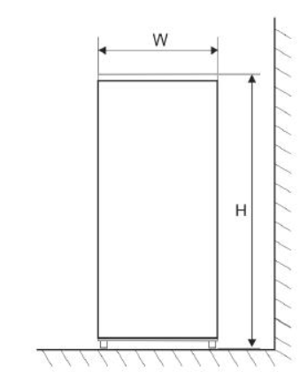
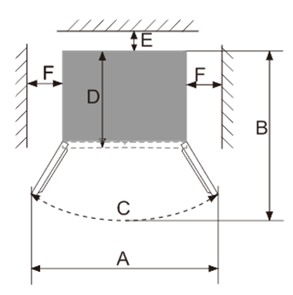
УСТАНОВКА МОРОЗИЛЬНОЙ КАМЕРЫ
РАЗМЕЩЕНИЕ МОРОЗИЛЬНОЙ КАМЕРЫ
W | D | H | A | B | C ( ֯ ) | E | F
544 мм | 641 мм | 1690 мм | 890 мм | 1096 мм | 125 | 50 мм | 100 мм
Примечание : На рисунках иллюстрируются пространство, необходимое для морозильной камеры.
3. Установка
Поместите морозильную камеру на твердое и ровное основание (пол), чтобы он был устойчивым, в противном случае неправильная установка вызовет вибрацию и шум.
Если морозильная камера установлена в месте с повышенной влажностью, убедитесь, что провод заземления и автоматический выключатель утечки находятся в нормальном состоянии. Если из-за контакта морозильной камеры со стеной возникает вибрационный шум или если стенка почернела из-за конвекции воздуха вокруг компрессора, отодвиньте морозильную камеру от стены.
www.maunfeld.ru
-14-

Slide 16
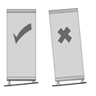
УСТАНОВКА МОРОЗИЛЬНОЙ КАМЕРЫ
ВЫРАВНИВАНИЕ МОРОЗИЛЬНОЙ КАМЕРЫ
Выравнивание морозильной камеры необходимо для устранения
вибрации. Если уровень морозильной камеры не отрегулирован должным образом во время установки, двери могут неплотно закрываться, что может привести к проблемам с охлаждением,
замораживанием, поддержанием уровня влажности.
Рекомендуем Вам выравнивать прибор следующим образом:
1. Подкатите прибор на место установки.
2. Откручивайте регулируемые ножки до момента касания их с полом.
3. Отклоните прибор назад на 10 мм или 0,5°, сделав 1-2
дополнительных оборота регулируемых ножек.
Внимание!
Колесики, не предназначены для передвижения прибора влево или вправо и должны использоваться только для передвижения вперед-назад.
www.maunfeld.ru
-15-

Slide 17
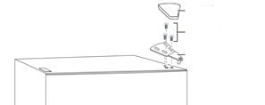
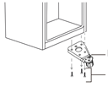

ПЕРЕНАВЕШИВАНИЕ ДВЕРЕЙ
При необходимости Вы можете изменить стороны открывания
двери с правой (согласно поставке) на левую.
Внимание! Морозильная камера должна быть отключен от
сети во время перевешивания двери.
1. Поднимите и снимите крышку петли, выкрутите три винта, которые крепят верхнюю петлю к двери, затем снимите петлю.
крышка
винты
верхний шарнир
2. Снимите дверь морозильной камеры.
3. Выверните винты, которые крепятся к правой стороне шкафа, затем снимите шарнир..
нижний шарнир
винты
4. Снимите шайбу и гайку, которые крепят вал штифта к правому отверстию на нижнем шарнире, затем снимите вал.
штифт
www.maunfeld.ru
-16-

Slide 18

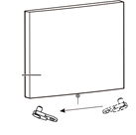
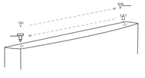
ПЕРЕНАВЕШИВАНИЕ ДВЕРЕЙ
5. Вставьте штифт в левое отверстие на нижнем шарнире, затем закрепите вал с помощью шайбы и гайки.
штифт
6. Установите нижнюю петлю на левой стороне шкафа.
7. Выверните винт, которым крепится ограничитель дверцы с правой нижней стороны дверцы морозильного отделения, затем снимите ограничитель дверцы и установите на нижнюю левую сторону.
дверь морозильной
камеры
дверной ограничитель
8. Установите дверцу морозильной камеры.
9. Переместите втулку дверцы с верхней правой стороны дверцы морозильной камеры на верхнюю левую сторону дверцы. И переместите левую крышку отверстия на правую сторону.
дверная
втулка
крышка отверстия
10. Удалите винт, который крепит крышку отверстия для винта шарнира в верхней левой части корпуса, снимите крышку и закрепите крышку в верхней правой части корпуса.
www.maunfeld.ru
-17-

Slide 19
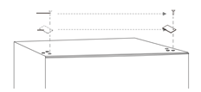
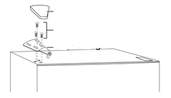
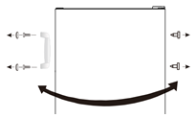
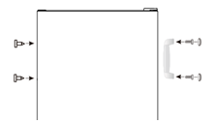
ПЕРЕНАВЕШИВАНИЕ ДВЕРЕЙ
винты
крышка отверстия для петель
11. Закрепите верхний шарнир в верхней левой части шкафа тремя винтами, которые вы удалили ранее. Перед тем, как затягивать винты верхнего шарнира, убедитесь, что верхняя часть двери находится на одном уровне с корпусом, а резиновая прокладка обеспечивает хорошее уплотнение.
12. Установите крышку петли поверх петли в верхней левой части шкафа.
13. Снимите заглушки левого отверстия,
открутите болты и снимите заглушки
правого отверстия.
14. Установите правые заглушки на
левой стороне двери и установите ручку
на правой стороне двери.
крышка
винты
верхний шарнир
www.maunfeld.ru
-18-

Slide 20
ПЕРЕНАВЕШИВАНИЕ ДВЕРЕЙ
15. Установите дверь холодильной камеры.
16. Переместите втулку дверцы с верхней правой стороны дверцы холодильника на верхнюю левую сторону дверцы. И переместите левую крышку отверстия в правую сторону.
дверная
втулка
крышка на отверстие
17. Удалите винт, который крепит крышку отверстия для винта шарнира в верхней левой части корпуса, снимите крышку и закрепите крышку в верхней правой части корпуса.
винты
крышка отверстия для петель
18. Закрепите верхний шарнир в верхней левой части шкафа тремя винтами, которые вы удалили ранее. Перед тем, как затягивать винты верхнего шарнира, убедитесь, что верхняя часть двери находится на одном уровне с корпусом, а резиновая прокладка обеспечивает хорошее уплотнение.
19. Установите крышку петли поверх петли в верхней левой части шкафа.
крышка
винты
верхний шарнир
www.maunfeld.ru
-19-

Slide 21

ОПИСАНИЕ МОРОЗИЛЬНОЙ КАМЕРЫ
Данная морозильная камера выполняет свои функции при условии
соблюдения требования климатического класса. Соответствие климатического класса температурным условиям приведены в таблице ниже.
Внимание! На внутреннюю температуру морозильной
камеры могут оказывать влияние следующие факторы:
- расположение морозильной камеры;
- температура окружающей среды;
- частота открывания дверей.
Климатический класс Вашей морозильной камеры указан в технических характеристиках в данном Руководстве и на технической этикетке на морозильной камере.
КЛИМАТИЧЕСКИЙ КЛАСС | ТЕМПЕРАТУРА ОКРУЖАЮЩЕЙ СРЕДЫ
SN | от +10°C до +32°С
N | от +16°C до +32°С
ST | от +16°C до +38°С
T | от +16°C до +43°С
www.maunfeld.ru
-20-

Slide 22
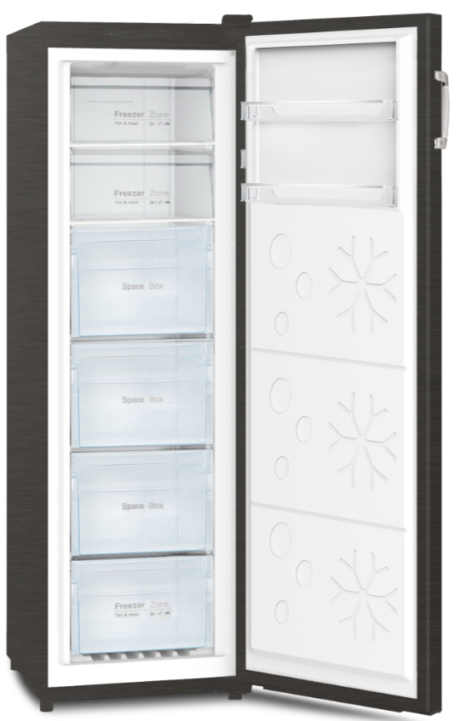
ОПИСАНИЕ МОРОЗИЛЬНОЙ КАМЕРЫ
1
2
5
3
4
1. Панель контроля и управления морозильной камерой
Полки с крышкой
Ящики
Регулируемые ножки
Дверные полки
Примечание: Из-за постоянных разработок и технологических инноваций, описание прибора в данном руководстве ,может не полностью соответствовать вашей морозильной камере.
www.maunfeld.ru
-21-

Slide 23


ПЕРВОЕ ВКЛЮЧЕНИЕ
УСТАНОВКА ТЕМПЕРАТУРЫ
После подключения холодильника к сети, сразу засветятся все иконки на дисплее, которые будет светиться в течении 2 секунд.
Включиться компрессор и автоматически установится температура -18°С .
Температура может быть отрегулирована путем нажатия клавиши «SET». Каждый раз, когда нажимается клавиша «SET», индикатор текущего режима светится, пока загорается индикатор следующего режима. Если в течение 5 секунд не выполняется ни одна из операций с клавишей, указанная настройка режима фиксируется. После того как настройку подтвердили, температура будет немедленно контролироваться в соответствии с настройкой режима.
Температурный цикл при нажатии клавиш :
-16℃→-18℃→-20℃→-22℃→-24℃→ Быстрая заморозка→-16℃
www.maunfeld.ru
-22-

Slide 24
ОПИСАНИЕ ФУНКЦИЙ
ФУНКЦИЯ «БЫСТРОЙ ЗАМОРОЗКИ»
Данная функция предназначена для быстрой заморозки продуктов. Быстрая заморозка в морозильной камере способствует предотвращению потери пищи и сохранению свежести.
Когда функция быстрой заморозки включена, температура морозильной камеры будет быстро понижаться. После 26 часов работы функция быстрой заморозки будет отключена автоматически и температурный режим восстановится до уровня, который был установлен ранее до включения функции быстрой заморозки.
ФУНКЦИЯ СИГНАЛИЗАЦИИ ОТКРЫТОЙ ДВЕРИ
Если какая-либо дверь в вашем холодильнике будет открыта в течение более 3 минут, сработает сигнализация открытой двери. Для отключения сигнализации нажмите любую клавишу. Но, если дверь не будет закрыта в течении последующих 3 минут, сигнализация сработает снова. Сигнализация будет срабатывать до тех пор, пока дверь не будет закрыта.
ФУНКЦИЯ ОТКЛЮЧЕНИЕ ПАМЯТИ.
В случае сбоя питания и последующем его восстановлением, холодильник будет поддерживать рабочее состояние установленное до отключения питания.
ФУНКЦИЯ ЗАДЕРЖКИ ВКЛЮЧЕНИЯ
Чтобы защитить компрессор холодильника от повреждения в случае кратковременного сбоя питания (т. е. менее 5 минут), компрессор не запустится сразу после его включения.
www.maunfeld.ru
-23-

Slide 25
МОРОЗИЛЬНАЯ КАМЕРА
Морозильная камера предназначена для длительного хранения продуктов, в замороженном состоянии, таких как мясо, овощи, мороженое или для приготовления льда.
Быстрое замораживание способно обеспечить продолжительное хранение замораживаемых продуктов питания. Мороженные продукты в Вашей морозильной камере можно хранить в течении максимум 4-х месяцев после даты покупки.
Внимание!
Никогда не закрывайте дверь морозильной камеры при
выдвинутых ящиках, лотков для льда. Это может привести к повреждению как их самих, так и холодильника.
Внимание!
Никогда не размещайте газированные, шипучие напитки в морозильной камере на долгое время, так как это может привести к росту давления в емкости, и, как следствие, взрыву самой емкости и повреждению холодильника.
Не храните в морозильной камере легковоспламеняющиеся жидкости, различные эфирные масла, жидкие газы, клей.
Не храните в морозильнике лекарственные препараты и реактивы, требующие определенной температуры хранения.
www.maunfeld.ru
-24-

Slide 26
СОВЕТЫ ПО ЗАМОРАЖИВАНИЮ ПРОДУКТОВ
МОРОЗИЛЬНАЯ КАМЕРА
Для замораживания свежих продуктов рекомендуется делить их на небольшие порции или части, это позволит им быстро и полностью замораживаться, а также быстро порционно размораживаться. Каждая порция должна быть использована за один раз.
Рекомендуется указывать даты на продуктах, чтобы отслеживать
время хранения.
Соблюдайте рекомендации по хранению продуктов, указанные
на упаковке производителем.
Храните продукты в герметичной (воздухонепроницаемой)
алюминиевой упаковке или полиэтиленовой пищевой пленке.
Это уменьшит испарение влаги.
Не позволяйте свежим не замороженным продуктам касаться уже замороженных продуктов, чтобы избежать нагрева (повышение температуры) последних.
Оставляйте место между хранящимися продуктами, так как в
противном случае не будет поддерживаться равномерная
циркуляция холодного воздуха, что приведет к нарушению
процесса замораживания.
Купленный замороженный продукт поместите в морозильник как
можно быстрее.
После помещения свежих продуктов в морозильную камеру
обычно для их заморозки бывает достаточно 24 часов.
Не замораживайте повторно ранее размороженные продукты.
Это может вызвать проблемы со здоровьем, такие как пищевое
отравление.
При извлечении льда, замороженного в морозильной камере, не притрагивайтесь к нему, так как лед может вызвать обморожение.
Не дотрагивайтесь до замороженных продуктов влажными руками!
Не ешьте мороженное или кубики льда сразу же после извлечения их из морозильной камеры!
www.maunfeld.ru
-25-

Slide 27
ВЫКЛЮЧЕНИЕ МОРОЗИЛЬНОЙ КАМЕРЫ
При выключении морозильной камеры на продолжительный срок,
необходимо выполнить следующие действия:
Отключите прибор от сети.
Извлеките все продукты из морозильной камеры.
Произведите размораживание морозильной камеры.
Тщательно протрите или вымойте при необходимости морозильную камеру изнутри.
Зафиксируйте двери в полуоткрытом состоянии, чтобы не препятствовать циркуляции воздуха и появления неприятного запаха.
www.maunfeld.ru
-26-

Slide 28
СОВЕТЫ ПО ЭНЕРГОСБЕРЕЖЕНИЮ
Для экономии электроэнергии советуем Вам следовать следующим рекомендациям:
Не открывайте часто и не держите двери морозильной камеры подолгу открытыми.
Не размещайте морозильную камеру вблизи источников тепла
(прямые солнечные лучи, плиты, радиаторы и т.д.).
Не устанавливайте температуру ниже (холоднее), чем Вам на самом деле необходимо.
Устанавливайте морозильную камеру в хорошо вентилируемых
помещениях.
Дверное уплотнение должно быть чистым и гибким. В случае износа прокладок необходимо провести замену.
www.maunfeld.ru
-27-

Slide 29
ЧИСТКА И УХОД
Ваша морозильная камера имеет современную технологию «No Frost». Сухой и холодный воздух при помощи вентилятора однородно распределяется по морозильной камере между полками одинаково с разных точек и равномерно охлаждает все продукты. В процессе работы Вашей морозильной камеры на внутренних поверхностях не образовывается иней. Вам не придется вручную размораживать морозильную камеру, так как размораживание происходит автоматически.
Когда морозильная камера не размораживается, можно включить автоматическую программу размораживания, удерживая нажатой кнопку «SET» в течение 15 с, при этом горят все световые индикаторы режима, охлаждение прекращается и начинается размораживание.
Во время процесса размораживания вы можете удерживать кнопку «SET» в течение 3 секунд, чтобы остановить размораживание вручную, или подождать, пока программа размораживания не выйдет автоматически.
Чтобы избежать частых действий по размораживанию морозильной камеры, не включайте данную функцию во время процесса размораживания; и убедитесь, что функция размораживания не была включена снова в течение 10 минут после ее отключения вручную.
Для поддержания хорошего внешнего вида Вашей морозильной камеры необходимо регулярно чистить её.
www.maunfeld.ru
-28-

Slide 30


ЧИСТКА И УХОД
Перед началом очистки убедитесь, что морозильная камера
отключена от электрической сети.
При мытье морозильной камеры не лейте на него воду.
Внутреннюю и наружную поверхности можно протереть мягкой тканью или губкой с теплой мыльной водой.
Снимите и очистите каждую деталь в отдельности мыльной водой. Ни в коем случае не мыть детали в посудомоечной машине.
Не используйте для очистки воспламеняющиеся взрывоопасные или вызывающие коррозию материалы, такие как растворитель, газ или кислота.
Заднюю решётку следует чистить пылесосом или сухой щеткой минимум один раз в год. Это улучшит эффективность работы морозильной камеры и позволит сэкономить электроэнергию.
Для чистки стеклянных полок используйте неабразивные средства на водной основе.
После мытья морозильной камеры протрите его насухо и дайте ему постоять некоторое время с открытой дверью.
Позаботьтесь, чтобы дверные уплотнители всегда были чистыми.
Липкие продукты питания, касаясь уплотнителя, могут затем вызывать прилипание уплотнителя к дверной рамке морозильной
камеры и рвать уплотнитель при открытии двери. Протирайте
уплотнитель мягким моющим средством и теплой водой, затем
насухо вытирайте.
Только после того, как дверные уплотнители полностью
высушены, Вы можете включить морозильную камеру в сеть.
www.maunfeld.ru
-29-

Slide 31
УСТРАНЕНИЕ НЕПОЛАДОК
Если у Вас возникли проблемы с Вашей морозильной камерой или Вы обеспокоены тем, что морозильная камера работает неправильно, Вы можете выполнить несколько простых операций, прежде чем обращаться в сервисный центр.
Внимание! Не пытайтесь ни при каких обстоятельствах
самостоятельно ремонтировать морозильную камеру. Ремонт, выполненный неопытными людьми, может привести к травмам или серьезным неисправностям.
Этот прибор должен обслуживаться уполномоченным инженером авторизованного сервисного центра и должны использоваться только оригинальные запасные части.
Если Вы не смогли устранить проблему, выполнив нижеуказанные действия, обратитесь к квалифицированному сервисному менеджеру.
Проблема | Возможные причины
Устройство не работает. | Убедитесь в том, что кабель питания подключен к розетке должным образом. Температура окружающей среды слишком низкая. Попробуйте установить температуру ниже (холоднее). Это является нормой, если морозильная камера не работает во время автоматической разморозки, или же в течение короткого времени после того, как холодильник включен для защиты компрессора.
Неприятные запахи из морозильника. | Возможно необходимо произвести чистку. Запахи могут исходить от продуктов, контейнеров, упаковок и т.д.
www.maunfeld.ru
-30-

Slide 32
УСТРАНЕНИЕ НЕПОЛАДОК
Проблема | Возможные причины
Шумы из морозильной камеры. | Следующие шумы являются нормой: • Шум работы компрессора. • Шум циркуляции воздуха во время работы небольшого вентилятора в морозильной камере или других частях холодильника. • Булькающий звук похож на кипение воды. • Потрескивание во время автоматического размораживания. • Щелчки перед стартом работы компрессора.
Мотор работающий безостановочно. | В следующих случаях, шум работающего мотора является нормой: • Температура установлена ниже необходимой. • Большой объем теплых продуктов был недавно помещен в холодильник. • Температура окружающей среды очень высока. • Двери открыты продолжительное время, либо часто открываются. • Первое включение холодильника либо включение после длительного перерыва.
Температура внутри слишком высокая. | Возможно, Вы оставили двери открытыми надолго, слишком часто открывали двери, что-то мешает дверям закрыться, холодильник установлен без соблюдения необходимой дистанции от стен, электроприборов и т.д
www.maunfeld.ru
-31-

Slide 33
УСТРАНЕНИЕ НЕПОЛАДОК
Проблема | Возможные причины
Температура внутри слишком низкая. | Повысьте температуру на панели управления.
Двери с трудом закрываются. | Проверьте угол наклона морозильной камеры. Фронтальная часть морозильной камеры должна быть не более 10-15 мм выше задней, чтобы дверь возвращалась в закрытое положение.
КОДЫ ОШИБОК НА ДИСПЛЕЕ
Если на панели управления срабатывает индикатор тревоги которые продолжает мигать (при этом мигает соответствующий индикатор «-16, -20, -24 или «быстрая заморозка»), это указывает на неисправность морозильной камеры.
Пожалуйста, обратитесь в отдел послепродажного обслуживания и свяжитесь с местным авторизованным сервисным центром.
www.maunfeld.ru
-32-

Slide 34
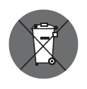
ТЕХНИЧЕСКОЕ ОБСЛУЖИВАНИЕ
ИНФОРМАЦИЯ О ТРАНСПОРТИРОВКЕ
Храните оригинальную упаковку.
Перевозите в оригинальной упаковке, придерживайтесь требований указательных знаков по транспортировке, имеющихся на упаковке.
Если оригинальная упаковка отсутствует, то примите меры, чтобы уберечь Ваш прибор от внешних ударов. Не кладите на него тяжести.
При транспортировке прибора держите или ставьте его вертикально к полу. Передвигая прибор, не наклоняйте его более чем на 45° от вертикального положения. В случае транспортировки лежа , морозильная камера должна отстояться вертикально не менее 24 часов.
УТИЛИЗАЦИЯ
Упаковка изготовлена из экологически чистых материалов, которые можно без ущерба для окружающей среды подвергать переработке, складировать на специальных полигонах для хранения отходов и утилизировать. Упаковочные материалы имеют соответствующую маркировку. Символ на изделии или его упаковке указывает, что оно не подлежит утилизации в качестве бытовых отходов. Изделие следует сдать в соответствующий пункт приема электронного и электрооборудования для последующей утилизации. Соблюдая правила утилизации изделия, вы поможете предотвратить причинение ущерба окружающей среде и здоровью людей, который возможен вследствие неподобающего обращения с подобными отходами. За более подробной информацией об утилизации изделия просьба обращаться к местным властям, в службу по вывозу и утилизации отходов или в магазин, в котором вы приобрели изделие.
www.maunfeld.ru
-33-

Slide 35
СЕРВИСНОЕ ОБСЛУЖИВАНИЕ
СЕРВИСНОЕ ОБСЛУЖИВАНИЕ ПОСЛЕ ПРОДАЖИ
Просим вас придерживаться следующих мер:
1. При покупке товара требуйте, чтобы продавец поставил свою отметку в гарантийном талоне.
2. Используйте свое изделие в соответствии с инструкциями по эксплуатации.
3. Если у Вас возникнут вопросы по изделию, Вы можете обратиться в пункты обслуживания по адресам, указанных в Вашем гарантийном талоне.
4. По окончании сервисных работ, не забудьте потребовать у сервисного специалиста отметку в гарантийном талоне.
5. Срок эксплуатации изделия составляет 10 лет (срок хранения запасных частей, которые необходимы для функционирования прибора).
6. Гарантийный срок изделия указан в Гарантийной Карте, которая вложена с инструкцией по эксплуатации.
На всю электротехническую продукцию MAUNFELD распространяется действие Технического Регламента Таможенного Союза :
ТР ТС 004/2011 – «О безопасности низковольтного оборудования».
ТР ТС 020/2011 – «Электромагнитная совместимость технических средств». TР ЕАЭС 037/2016 – «Об ограничении применения опасных веществ в изделиях электротехники и радиоэлектроники».
www.maunfeld.ru
-34-

Slide 36
ИНФОРМАЦИЯ ОТ ПРОИЗВОДИТЕЛЯ
Каждая морозильная камера MAUNFELD имеет уникальный серийный номер. Серийный номер указан на бирке, распложённой на боковой стенке внутри морозильной камеры. Дата производства изделия указана в серийном номере изделия. | Серийный номер состоит из букв и цифр: Пример:
КОД
ЗАВОДА
КОД
ПРОДУКТА
XXXXXXXXXXXX
ГОД
ДАТА
МЕСЯЦ
ПРОИЗВОДСТВА
Торговая марка | MAUNFELD
Тип продукции. | Морозильная камера
Модель. | MFFR1770W; MFFR170SB; MFFR170XХ;
Уполномоченное изготовителем лицо. Импортер на территории Российской Федерации. | ООО «МАУНФЕЛД РУС» 123182, г. Москва, ул. Щукинская, д. 2, эт. 1, пом. 170, каб. 1 www.maunfeld.ru info@maunfeld.ru Тел.+ 7 (495) 380 - 19 - 82
Импортер на территории Республики Беларусь. | ООО "МАУНФЕЛД БАЙ" 220015, РБ, г. Минск, ул. Я. Мавра, д.47, пом.40 www.maunfeld.by info@maunfeld.by Тел. +375 17 317-35-35
www.maunfeld.ru
-35-

Slide 37

По всем вопросам технического обслуживания, приобретения аксессуаров, а также по вопросам, связанным с региональным сервисным обслуживанием техники MAUNFELD просим вас обращаться в ближайшую авторизованную сервисную службу.
Наши специалисты помогут вам в кратчайшие сроки.
Список сервисных центров смотрите на сайте:
www.maunfeld.ru
Производитель оставляет за собой право на внесение изменений в инструкции по эксплуатации.

